Slide 1
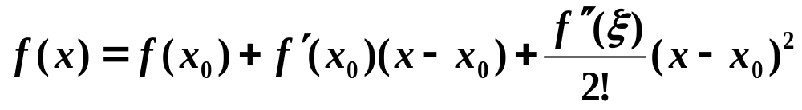
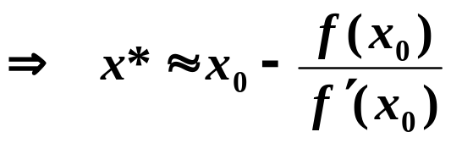

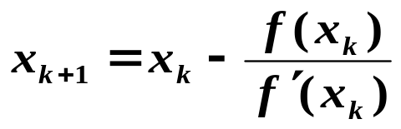
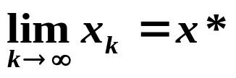
7.4 牛顿法 /* Newton - Raphson Method */
原理：将非线性方程线性化
—— Taylor 展开 /* Taylor’s expansion */
取 x₀ ≈ x*，将 f (x)在 x₀ 做一阶Taylor展开:
，ξ 在 x₀ 和 x 之间。
将 (x* − x₀)² 看成高阶小量，则有：
y
线性 /* linear */
只要 f ∈C¹，每一步迭代都有f ’( x_{k} ) ≠ 0， 而且 ，则 x*就是 f 的根。
x*
x
x₀

Slide 2


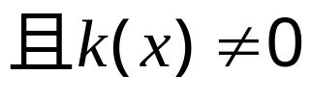







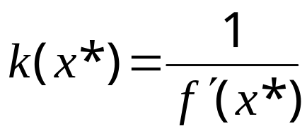
如果将非线性方程
化为等价方程
令
如果
令
即
则

Slide 3
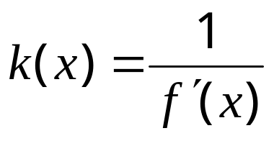
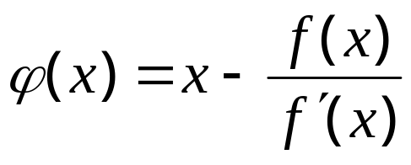
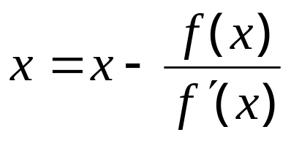
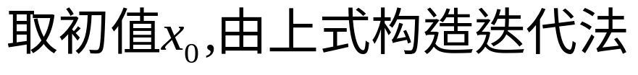
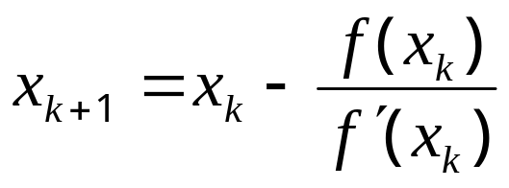

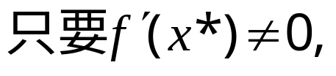
于是取
上式称为Newton迭代法
局部收敛性
Newton迭代法至少平方收敛

Slide 4


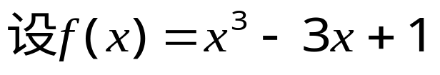



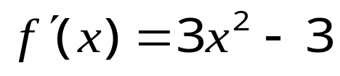

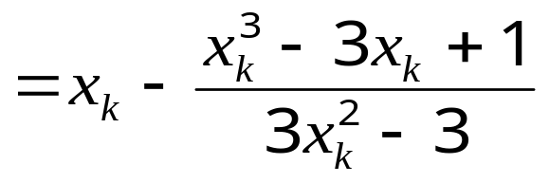
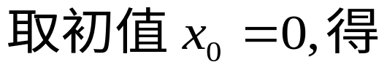
例.
用Newton迭代法求方程的根:
解:
由Newton迭代法
x0 =0;
x1 =0.3333333333
x2 =0.3472222222
x3 =0.3472963532
x4 =0.3472963553
迭代四次
精度达10⁻⁸

Slide 5
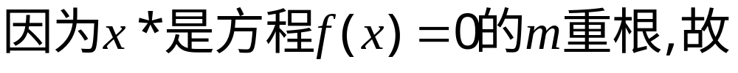
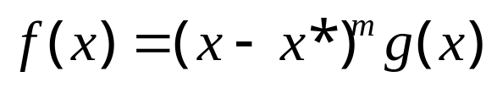


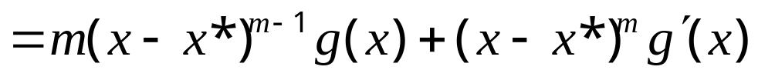
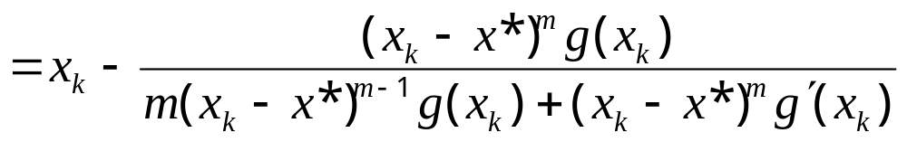
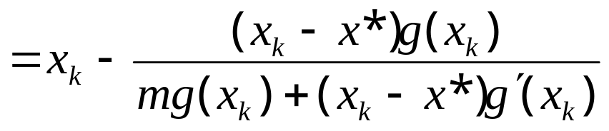
例.
为线性收敛
证明:
所以

Slide 6
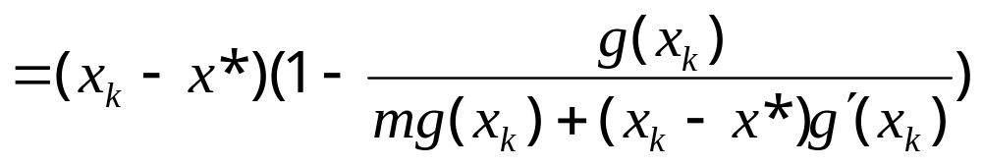

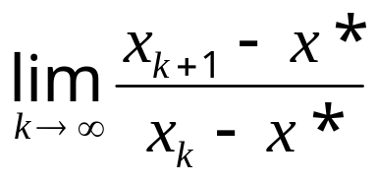
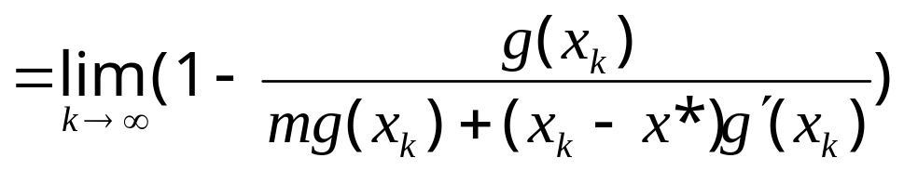
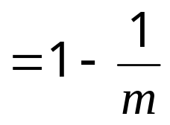
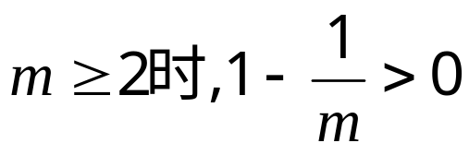
由定义
例.
至少是平方收敛的

Slide 7
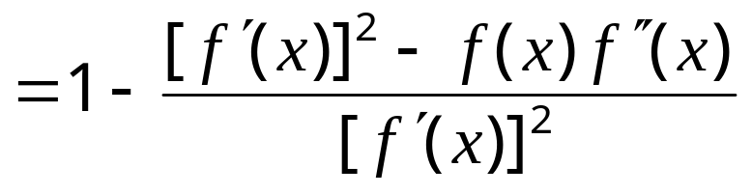
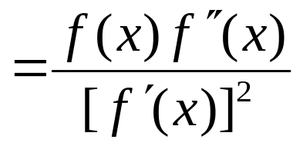


注意上面两例的迭代法是相同的,两例有何区别?
证明:
令
则
所以
该迭代法至少是平方收敛的

Slide 8



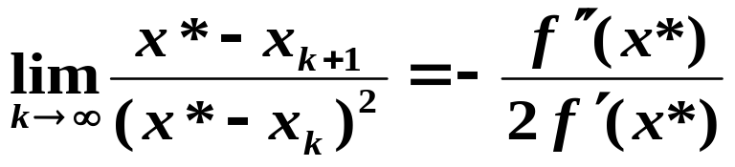
定理
（收敛的充分条件）设 f ∈C²[a, b]，若
(1) f (a) f (b) < 0；(2) 在整个[a, b]上 f ”不变号且 f ’(x) ≠ 0；
(3) 选取 x₀ ∈ [a, b] 使得 f (x₀) f ”(x₀) > 0；
则Newton’s Method产生的序列{ x_{k} } 收敛到f (x) 在 [a, b] 的唯一根。
产生的序列单调有界，保证收敛。
有根
根唯一
定理
（局部收敛性）设 f ∈C²[a, b]，若 x* 为 f (x) 在[a, b]上的根，且 f ’(x*) ≠ 0，则存在 x* 的邻域 使得任取初值 ，Newton’s Method产生的序列{ x_{k} } 收敛到x*，且满足

Slide 9
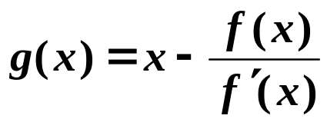
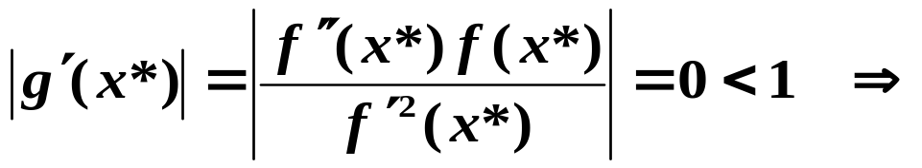
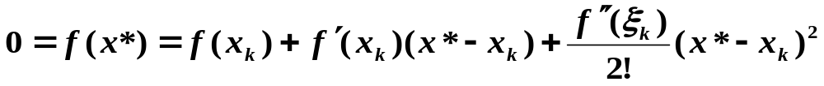
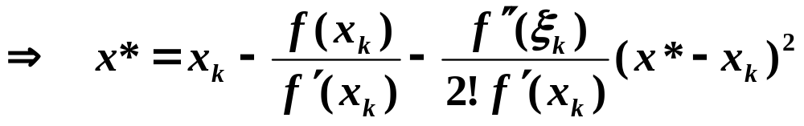

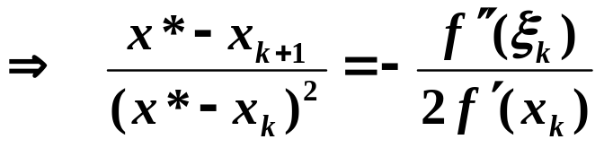

证明：Newton’s Method 事实上是一种特殊的不动点迭代
其中 ，则
收敛
✓
在单根 /*simple root */ 附近收敛快
由 Taylor 展开：
只要 f ’(x*) ≠ 0，则令
可得结论。

Slide 10


注：Newton’s Method 收敛性依赖于x₀ 的选取。
Excuses for not
doing homework
I have the proof, but there
isn't room to write it in
this margin.
✗
✓
x₀
x₀
x₀
x*

